Slide 1

Модели: расширенные инструменты
Занятие №30

Slide 2
1. Наследование моделей

Slide 3
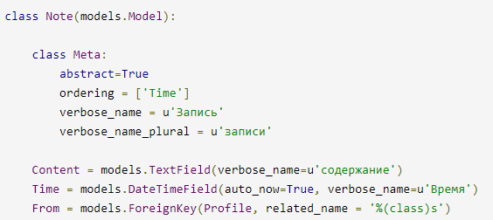
1. Наследование моделей
Абстрактное наследование — абстрактная модель не создает таблицы.
Используется для сокращения объема кода и лаконичного стиля его написания

Slide 4
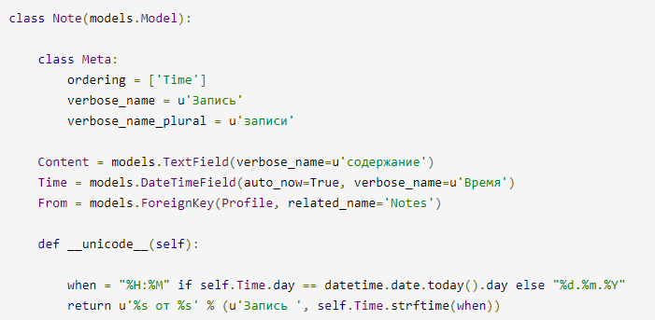
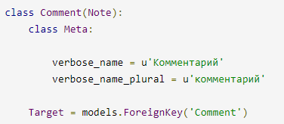
1. Наследование моделей
Multitable наследование — довольно интересный вид наследования. Это наследование требует особого внимания: родительская модель создает таблицу со всеми полями, как обычная модель.
Но! Она будет хранить в себе кроме своих значений так же значения полей всех моделей, наследованных от нее. Что касается дочерних моделей, то они создают таблицы с полями, определенными непосредственно в них — без унаследованных полей — + поле с именем вида имя Модели_ptr_id. Это поле является первичным ключом к родительской модели и является уникальным.

Slide 5

1. Наследование моделей
Proxy-наследование — позволяет только переопределение поведения в дочерней модели.

Slide 6
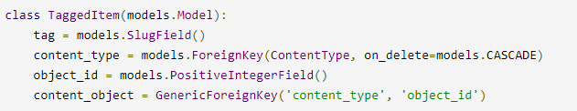
1. Наследование моделей
Так же считаю, стоит отметить работу с GenericForeignKey, хотя этот паттерн и не относится к наследованию моделей, но очень тесно с ним связан.

